Slide 1
Prueba 1
(40 minutos)

Slide 2
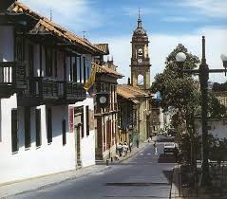
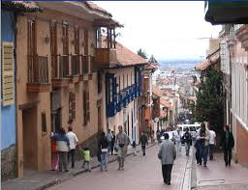
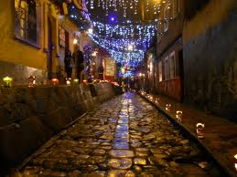
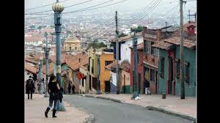
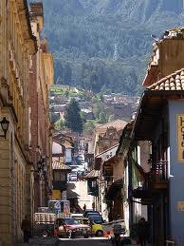
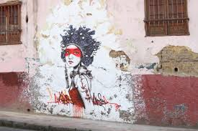
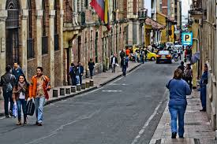
LA CANDELARIA---Bogotá, Colombia
clubs
To hang out
Hay discotecas, sitios para pasar con los amigos, para caminar o comer.
always
Town squares
La Candelaria tiene gente todo el tiempo. Muchos turistas.
Hay iglesias, museos, plazas.
No hay muchos rascacielos ni edificios altos.
tourists
Skyscrapers
Tall buildings
Las calles son pequeñas, las esquinas coloridas, casas coloniales.
If you go,
pintoresque corners
Si vas, puedes hacer un tour de grafitis.
En la Candelaria están las casas de varios amigos…
El tráfico en la Candelaria es horrible. De día es ruidoso.
several friends
noisy

Slide 3
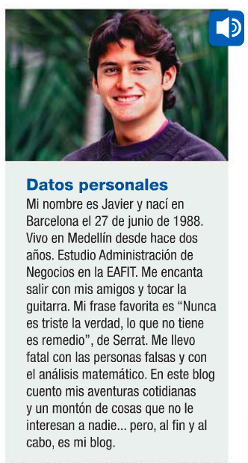
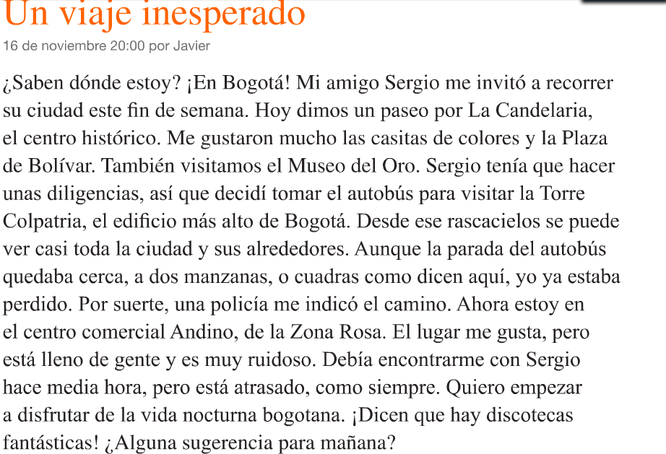
BLOG DE UN CATALÁN EN COLOMBIA p.42
Notes:
3:40

Slide 4
El blog de un catalán
UN VIAJE INESPERADO
Ideas para responder:
Escoge un dato interesante de lo que habló Javier:
“Qué interesante tu viaje y sí tienes que ir a una discoteca.”
Ahora piensa…
¿Cuál fue el último viaje que hicieron?
¿A dónde? ______Los Angeles___________
¿Cuándo? _______el mes pasado______________
¿Cómo era el clima? _____Mucho sol_______
¿Cómo fue el viaje? _____Muy divertido
Oración completa:
“El último viaje que hice fue a Los Angeles el mes pasado. Hacía buen clima porque había mucho sol. Fue muy divertido”
Ahora une las oraciones:
“Qué interesante tu viaje y sí tienes que ir a una discoteca. El último viaje que hice fue a Los Angeles el mes pasado. Hacía buen clima porque había mucho sol. Fue muy divertido”
Javier visita Bogotá
“Tu reacción”. (Un ejemplo de homework).
PÁGINA 43

Slide 5
Para empezar
En la ciudad
Vocabulario p.44-45

